Slide 1
CRIGE PACA
Journée Technique Adresse
14 décembre 2022

Slide 2
GT Adresse de l’AFIGEO en 2021
Trois webinaires organisés autour des usages de l’adresses
Organisation de webinaires autour des usages de l’adresse
Entre 100 et 150 inscrits à chaque webinaire :
Collectivités (Communes, EPCI, Départements, Régions)
Entreprises (SSI, BE, startup)
Institutions (nationales ou services déconcentrés)
IDG / CRIGE (régionaux ou départementaux)
Établissements publics (EPA/SM/Agences)
Organismes divers (asso, ONG, université, labo)
Gestionnaires de réseaux
Animation d’une communauté d’utilisateurs en vue de :
nouer un dialogue et des échanges constructifs avec les grands opérateurs français de l’Adresse,
permettre une prise en compte des besoins des usagers de l’Adresse et de leur capacité à contribuer à la montée en qualité d’une base unifiée, consolidée et pérenne
Des témoignages variés - Retrouver les ressources des webinaires sur la page Adresse | Afigeo

Slide 3
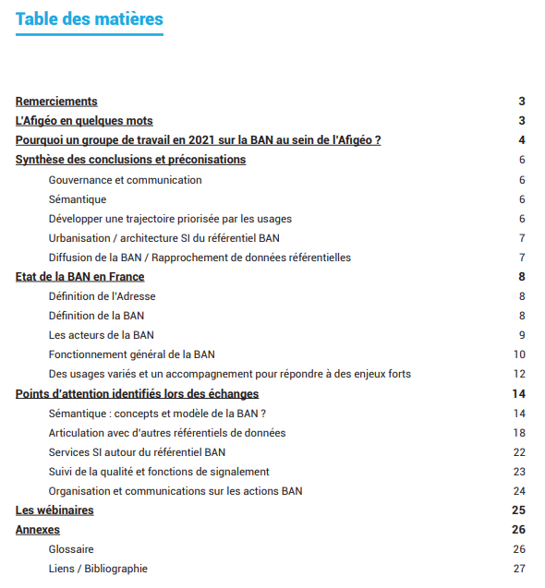
GT Adresse Afigeo
Publication d’un rapport de synthèse (01/2022)
Télécharger le rapport (version PDF)

Slide 4
Depuis un an et la publication du rapport…
Evolution des organisations
- CNIG, comité de déploiement BAN
- Loi 3DS
- Equipe BAN avec ANCT, ETALAB et IGN
- IGN : hébergement d’Adresse Lab au sein de la Fabrique des Géocommuns
Animation et travaux doivent se poursuivent via Adresse Lab

Slide 5
L’Afigéo
L’Afigéo nourrit 3 principales missions :
Animer la communauté française des acteurs et des réseaux de l’information géographique : service de l’État et collectivités locales, institutions publiques et grands comptes, industries et entreprises de toutes tailles, universités et centres de formation et de recherche, associations et médias…
Promouvoir le secteur de l’information géographique en France et à l’international
Représenter la filière et ses différents acteurs et réseaux auprès des instances nationales
L’Afigéo est une association neutre et indépendante, qui reflète la diversité et la pluralité des acteurs et réseaux du secteur français de l’information géographique. Pour participer à ces réflexions, apporter votre vision, bénéficier de nos actions, contribuer à construire l’information géographique de demain... nous comptons sur vous en 2023 !

Slide 6
Contact GT Adresse AFIGEO
Romain BUCHAUT (CRIGE PACA)
04 42 90 71 22 / 67 83 (direct)
06 72 83 84 71
romain.buchaut@crige-paca.org
Loïc REBOURS (ENEDIS)
06 99 17 82 51
Loic.rebours@enedis.fr

